Slide 1
सोलर पॅनेल भाग ३

Slide 2
सोलर पॅनेलचा वापर करून स्टडी टेबल लॅम्प बनवणे.

Slide 3
सोलर पॅनेलचा वापर करून स्टडी टेबल लॅम्प कसा बनवणार ?

Slide 4
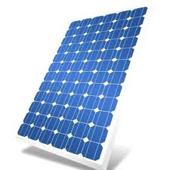
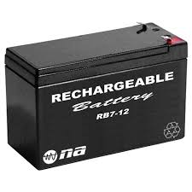
साहित्य
सोलर पॅनेल(१४ व्होल्ट)
रीचार्जेबल बॅटरी(१२ व्होल्ट )

Slide 5
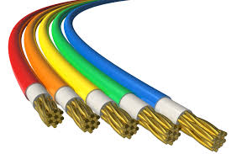
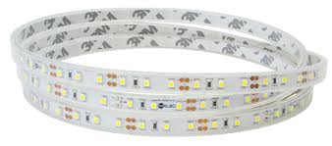
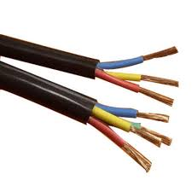
एल ई डी बल्ब किंवा स्ट्रीप
कनेक्टिंग वायर

Slide 6
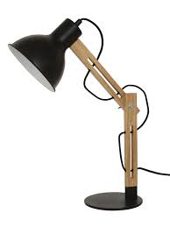
कॅवेरिंग मटेरीअल

Slide 7
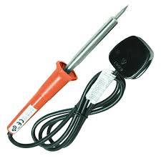
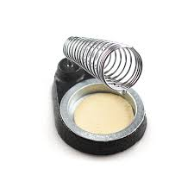
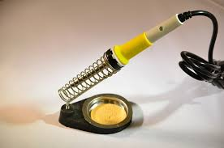
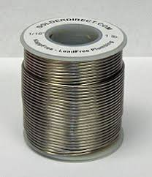
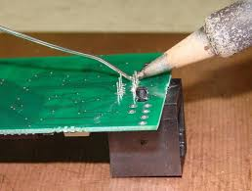
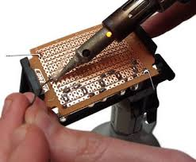
सोल्टरिंग

Slide 8
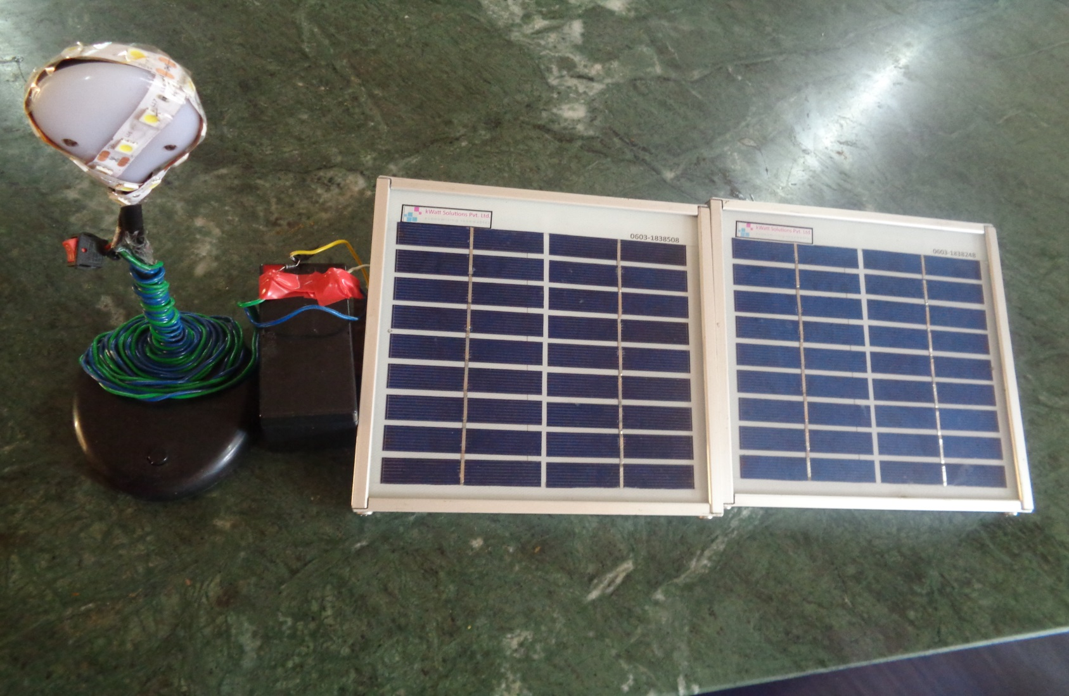
असेम्ब्ली

Slide 9
धन्यवाद

